Slide 1
BỆNH TRUYỀN NHIỄM- BỆNH CÚM- CHÂN TAY MIỆNG-DO VI RÚT HỢP BÀO
VÀ CÁCH PHÒNG BỆNH
Y tế: NGUYỄN THỊ THƠM
TRƯỜNG PTDTNT-THCS BUÔN HỒ
Buôn Hồ, ngày 11 tháng 12 năm 2025

Slide 2

MỤC TIÊU
- Nắm được phân loại bệnh truyền nhiễm và đường lây truyền
Nắm được cách phòng bệnh
Nắm được một số bệnh truyền nhiễm thường gặp

Slide 3
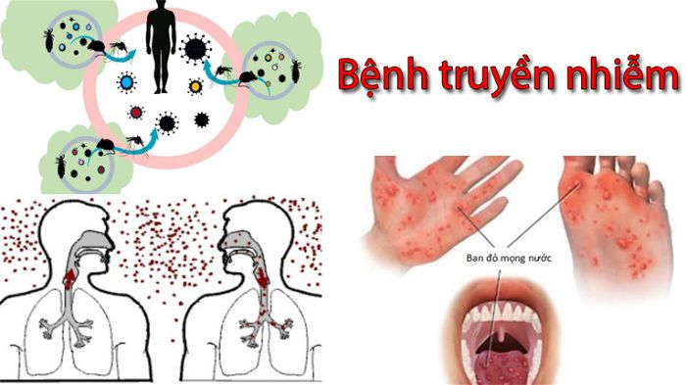

NỘI DUNG
Bệnh lây theo đường hô hấp
Bệnh lây theo đường tiêu hóa
Bệnh lây theo đường máu
Bệnh lây theo đường da, niêm mạc
Bệnh do muỗi là trung gian truyền bệnh
Cách phòng ngừa
Nội dung

Slide 4

BỆNH TRUYỀN NHIỄM LÀ GÌ
Vi trùng
Siêu vi
Ký sinh trùng
Vi nấm
…
Lây trực tiếp
Gián tiếp
Bệnh truyền nhiễm
Người
Động vật

Slide 5
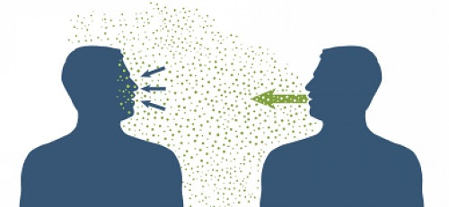
1. BỆNH LÂY QUA ĐƯỜNG HÔ HẤP
Siêu vi: Cúm, Sởi, Quai bị, Thủy đậu, thủy đậu, virus gây nhiễm trùng đường hô hấp cấp…).
Vi trùng: Bạch hầu, Ho gà, Não mô cầu, Lao,...)

Slide 6
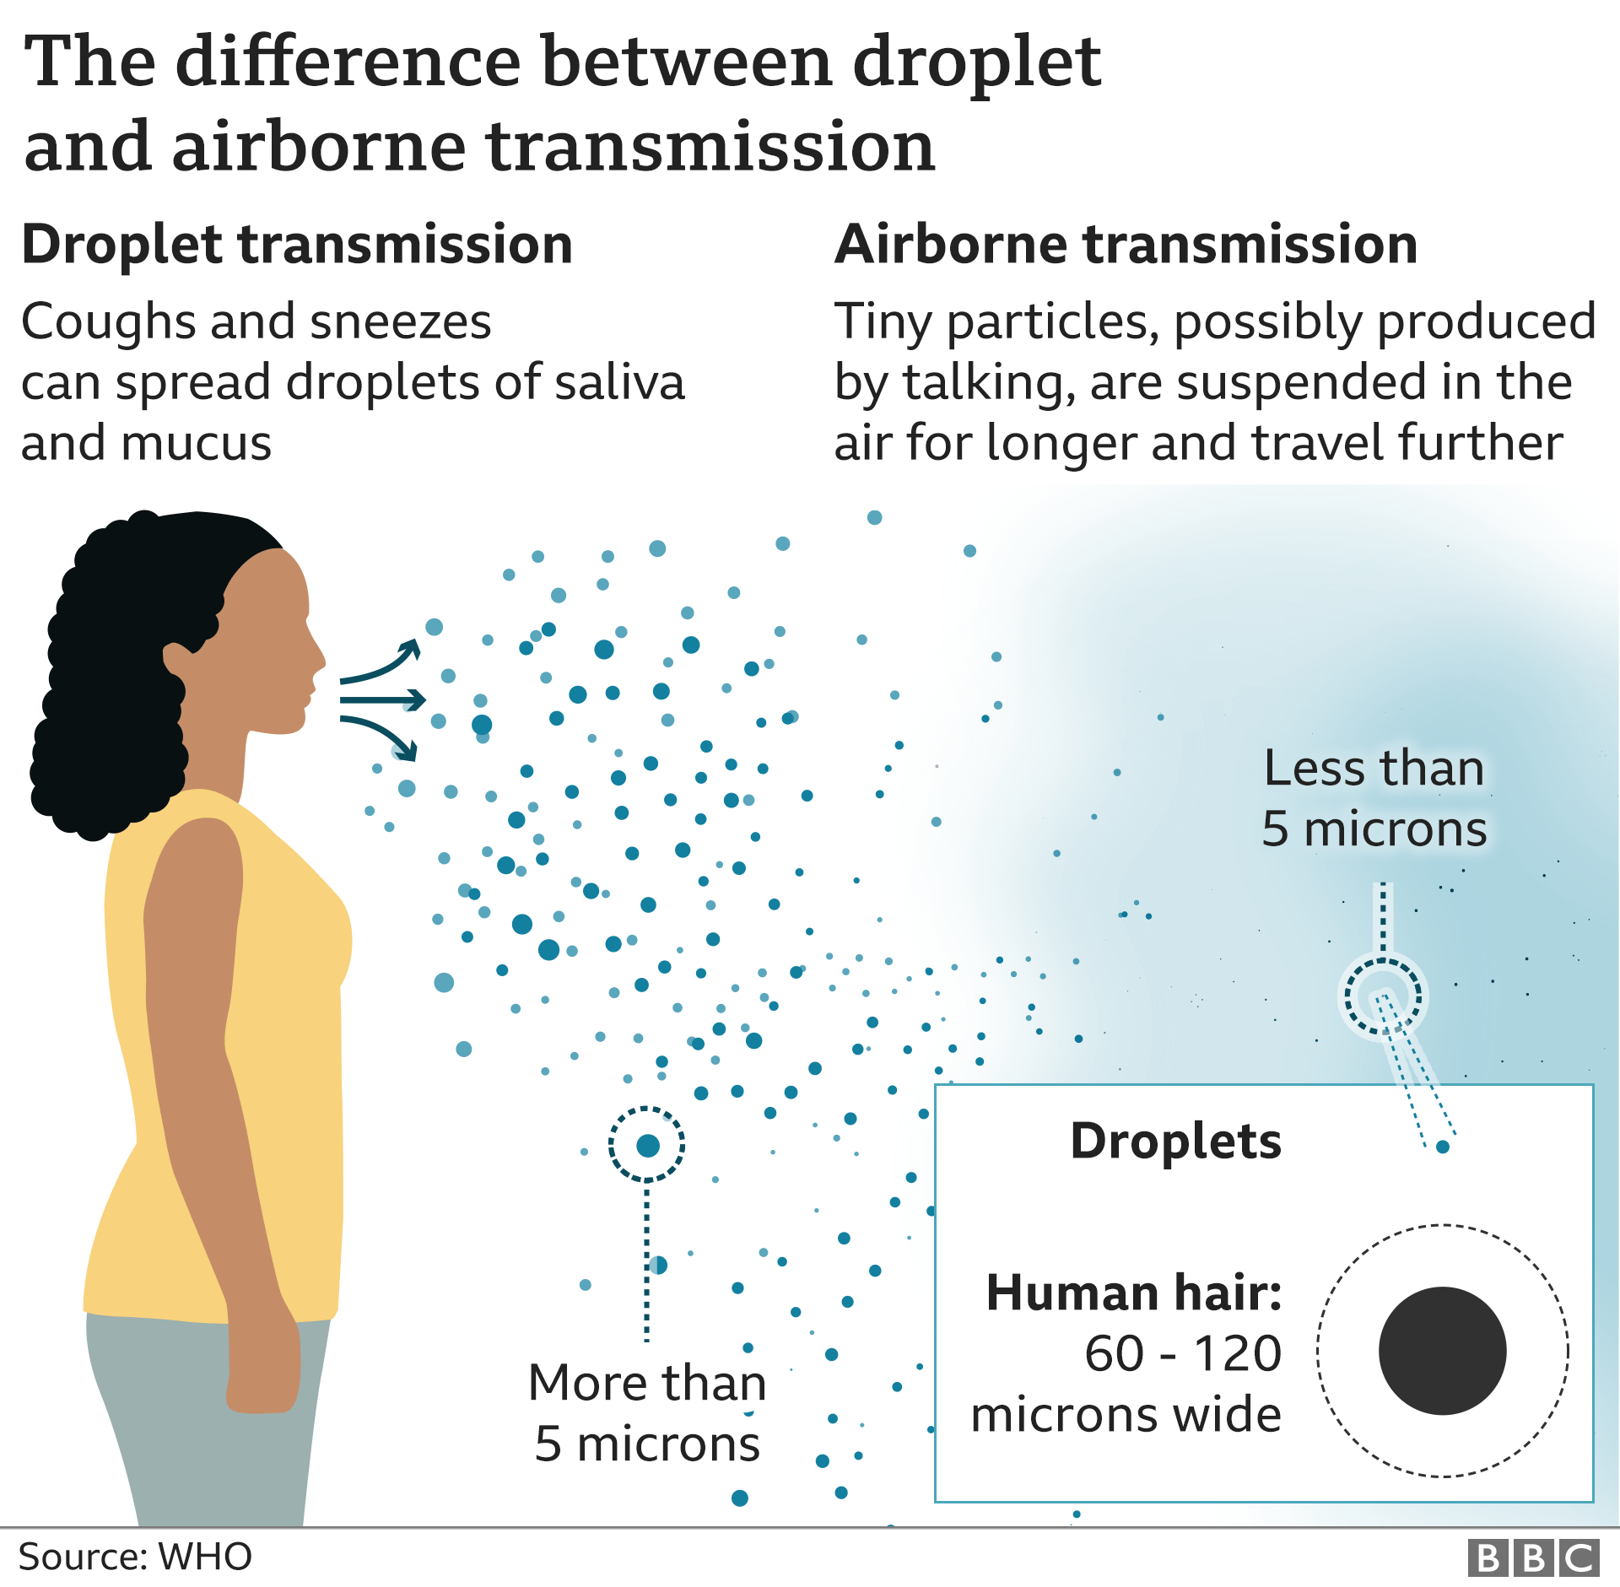
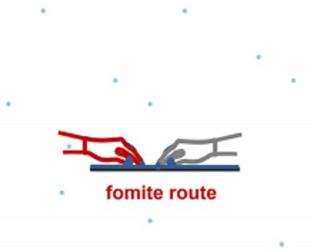
Bệnh lây theo đường hô hấp [2]
Lây qua giọt bắn
Ho, hắt hơi có thể tạo ra các giọt nước bọt hoặc chất tiết
Lây qua không khí
Các hạt nhỏ có thể được tạo ra do nói chuyện. Chúng lơ lửng trong không khí lâu hơn và di chuyển xa hơn
Tiếp xúc bề mặt nhiễm vi rút
Chạm vào bề mặt có vi rút trên đó, sau đó chạm vào mặt trước khi rửa tay.
Hạt không khí
<0,005 mm (<5μm)
Đường kính sợi tóc
0,06 – 0,12 mm
Giọt bắn
>0,005 mm (>5μm)

Slide 7
Đặc điểm bệnh
Ủ bệnh:
Có thời gian ủ bệnh. Các virus thường có thời gian ủ bệnh ngắn (cúm 2-3 ngày, sởi 7-18 ngày, bạch hầu 2-5 ngày, ho gà 6-20 ngày, ...). Vi khuẩn có thể ủ bệnh và lây truyền dài hơn.
Biểu hiện thường gặp gồm:
  Toàn thân: sốt,
  Viêm hô hấp trên: viêm họng, viêm thanh - khí - phế quản cấp, viêm phế quản cấp.
  Viêm hô hấp dưới: viêm phổi cấp.
  Nhiễm trùng nặng
  Biến chứng: nặng và nguy hiểm đến tính mạng.
  Viêm cơ tim,
  Viêm não,
  Suy chức năng các cơ quan….
Tiên lượng bệnh: có thể gây tử vong

Slide 8
Đặc điểm bệnh
Lây truyền:
Thời kỳ lây truyền: lây lan mạnh nhất là trong vòng 3 – 5 ngày từ khi có triệu chứng, khi bệnh giảm thì khả năng lây bệnh cũng giảm.
Bệnh có thể gây đại dịch hoặc những ổ dịch nhỏ.
Phương thức lây truyền: Người mang mầm bệnh sẽ phát tán ra môi trường xung quanh khi thở, ho, hắt hơi… gây ô nhiễm không khí → mầm bệnh xâm nhập vào cơ thể qua niêm mạc đường hô hấp.

Slide 9
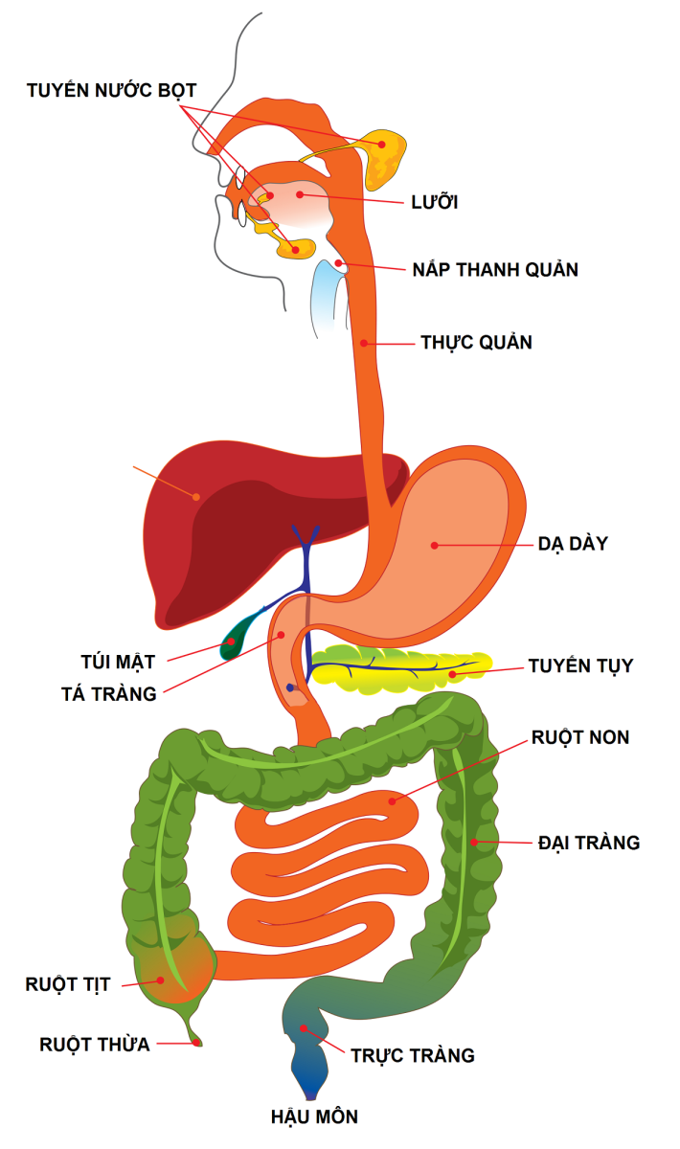
2. BỆNH LÂY THEO ĐƯỜNG TIÊU HÓA
Tác nhân gây bệnh
  Vi khuẩn: tả, lỵ (trực khuẩn, amip), thương hàn và phó thương hàn,
  Virus: Entero virus (trong đó có Virut gây bệnh TCM) ; viêm gan A, E,...
  Ký sinh trùng: giun, sán…
  -→ Có thể gây thành dịch

Slide 10
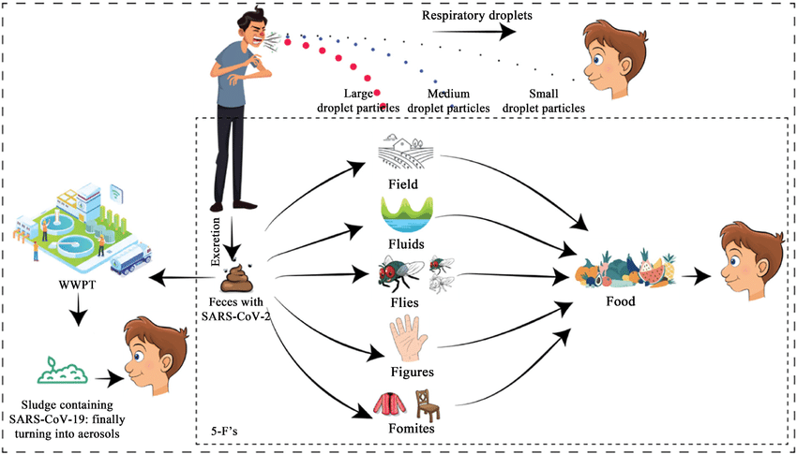
Hít trực tiếp
Giọt lớn
Trung bình
Giọt nhỏ
Ruộng, vườn
Nước
Nơi công cộng
Phân, đất ô nhiễm
Côn trùng, ốc...
Thực phẩm
LÂY TRUYỀN QUA ĐƯỜNG TIÊU HÓA VÀ HÔ HẤP
Tay
Đồ dùng

Slide 11
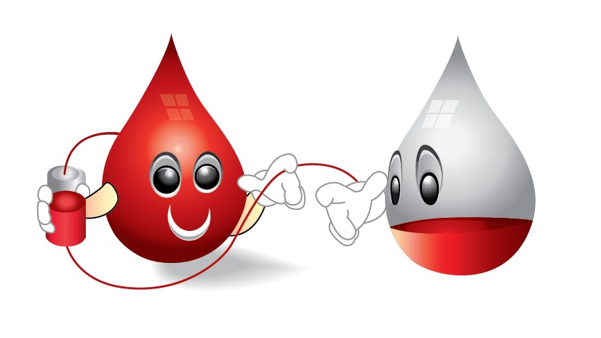
3. BỆNH LÂY THEO ĐƯỜNG MÁU
Viêm gan B
Viêm gan C
HIV/AIDS
…

Slide 12
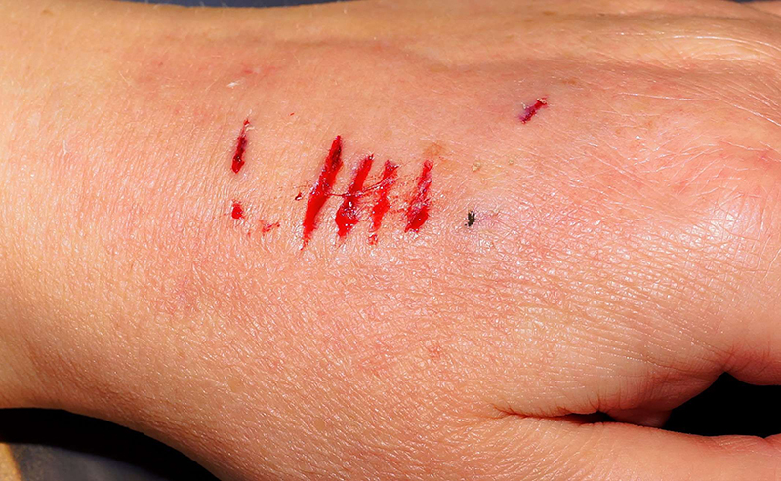
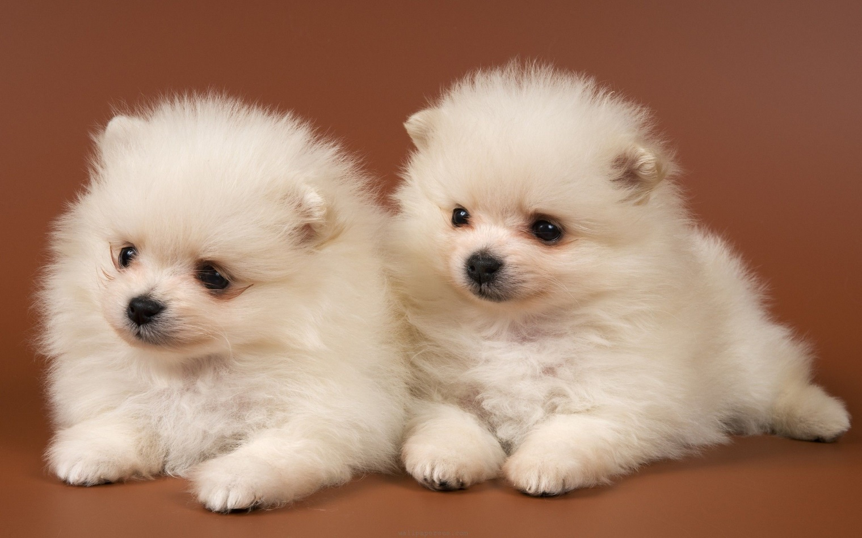
4. BỆNH LÂY THEO ĐƯỜNG DA, NIÊM MẠC
Uốn ván (phong đòn gánh) → tiêm ngừa
Dại (chó, mèo … cắn) → Tiêm ngừa
HIV/AIDS (tình dục không an toàn)

Slide 13
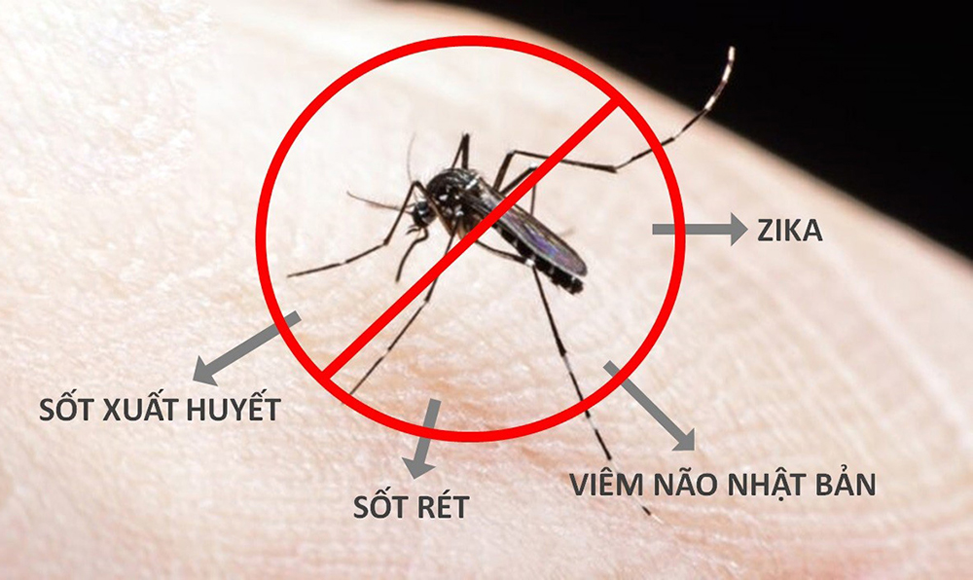
5. BỆNH DO MUỖI LÀ TRUNG GIAN TRUYỀN BỆNH
Sốt xuất huyết
Viêm não Nhật bản

Slide 14
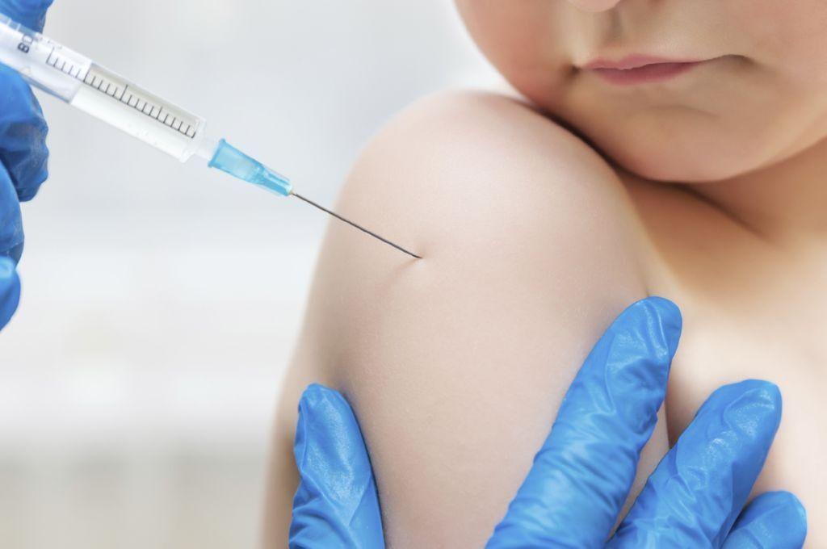
6. PHÒNG NGỪA – Khi chưa mắc bệnh
Tiêm ngừa đối với bệnh có vắc xin phòng bệnh

Slide 15
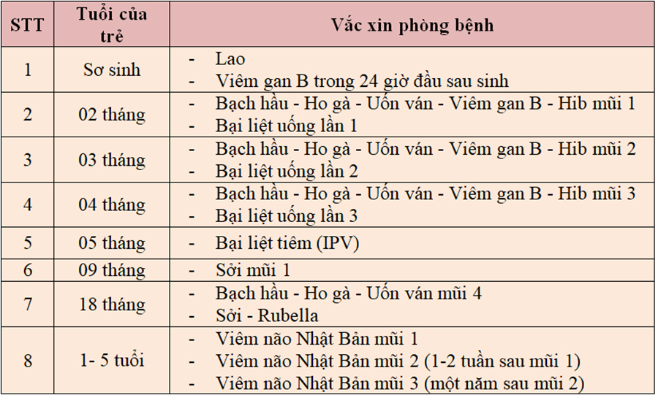
Vắc xin trong tiêm chủng mở rộng – miễn phí
Vắc xin phòng COVID-19

Slide 16
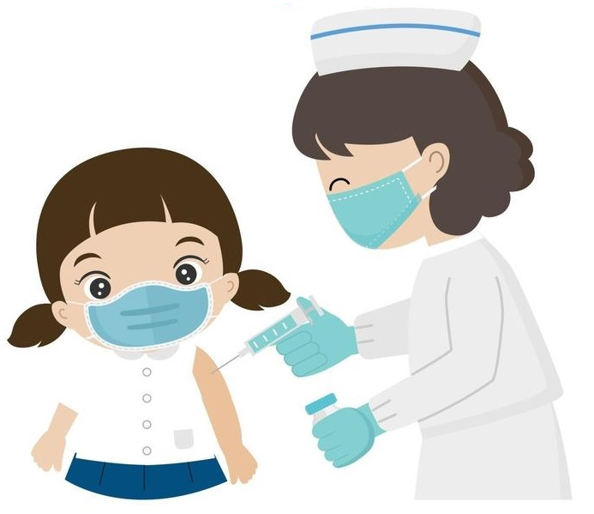
Các vắc xin phòng bệnh khác
Viêm màng não mủ do não mô cầu
Viêm phổi, viêm màng não do phế cầu
Bệnh do HPV
Quai bị
Thủy đậu
Vắc xin phòng dại
…

Slide 17
Tiêm chủng phòng bệnh
Nhà trường cập nhật lịch sử tiêm chủng của trẻ dưới 6 tuổi gửi Trạm Y tế để rà soát mời tiêm
Nhà trường phối hợp thực hiện trong các chiến dịch tiêm chủng phòng bệnh

Slide 18

6. PHÒNG NGỪA
Nâng cao sức đề kháng: Giữ ấm cơ thể, tập luyện thể dục, thể thao, nâng cao thể trạng.

Slide 19
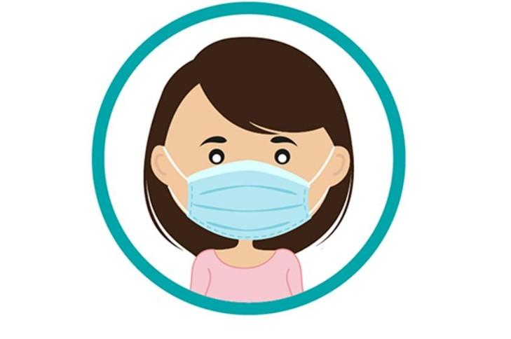
6. PHÒNG NGỪA
Đeo khẩu trang
Che miệng mũi khi ho, hắt hơi bằng khăn giấy và bỏ khăn giấy trong thùng rác

Slide 20
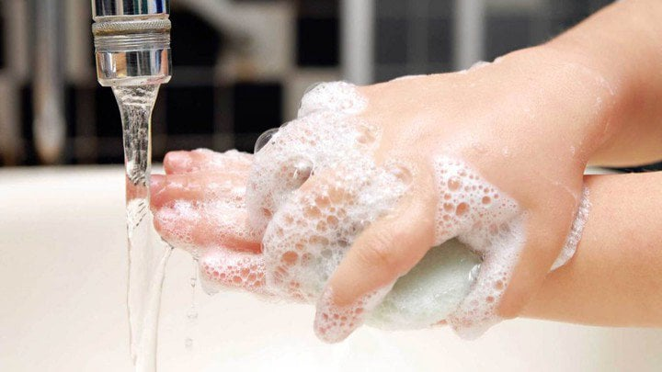
6. PHÒNG NGỪA
Thường xuyên rửa tay bằng nước sạch, xà phòng

Slide 21
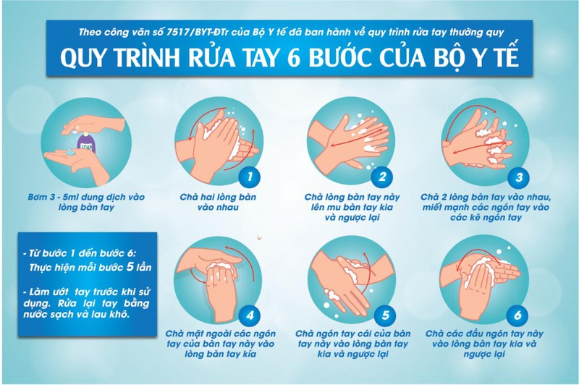
6. PHÒNG NGỪA

Slide 22
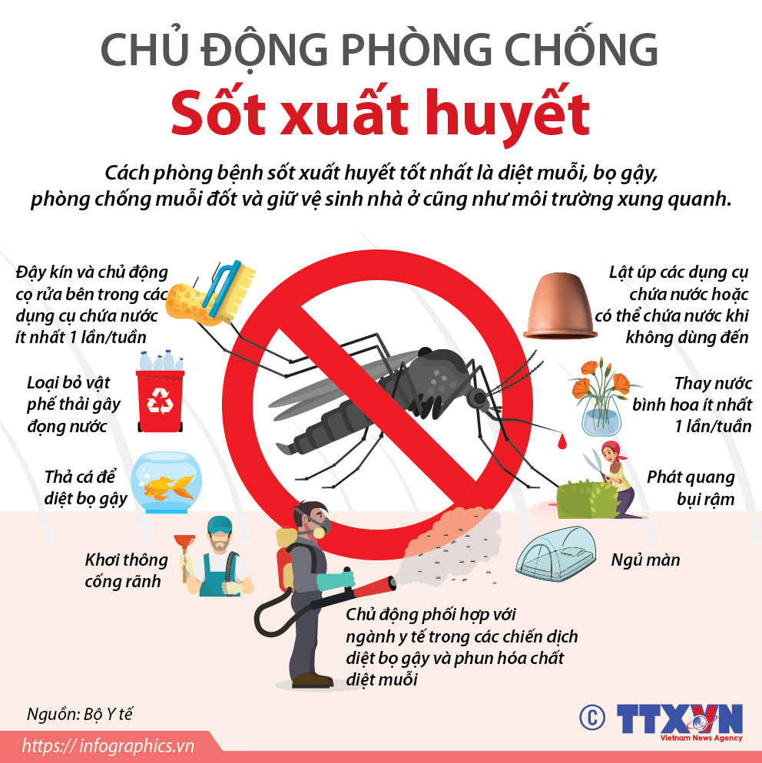
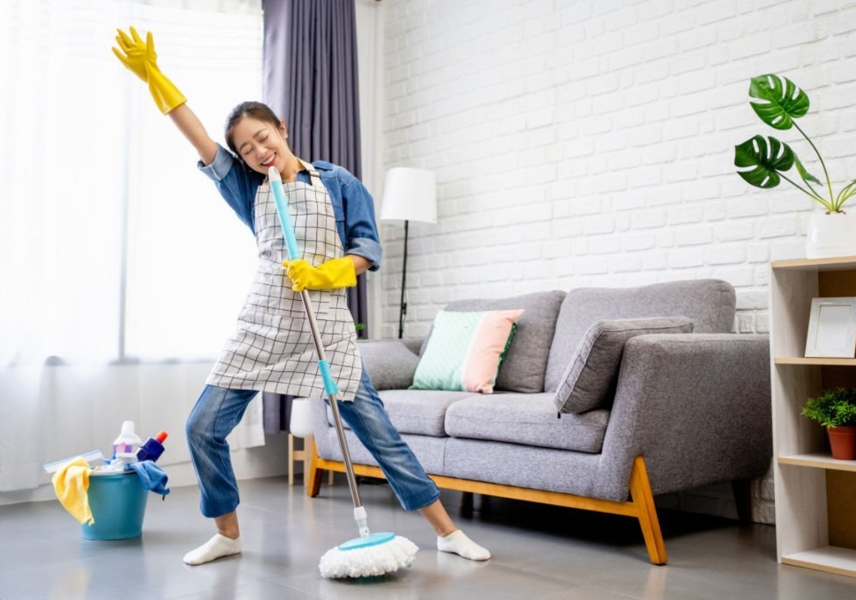
6. PHÒNG NGỪA
- Vệ sinh môi trường, nhà cửa, đồ dung bằng dung dịch sát khuẩn thông thường phòng các bệnh lây qua tiếp xúc
- Diệt muỗi, diệt lăng quăng → phòng bệnh do muỗi là trung gian truyền bệnh

Slide 23
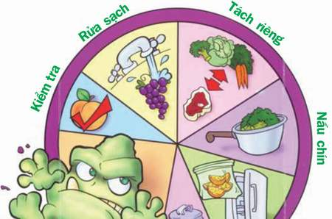
6. PHÒNG NGỪA
Thực hiện ăn chín, uống chín; đảm bảo an toàn thực phẩm trong giết mổ gia súc, gia cầm và chế biến các sản phẩm từ gia súc, gia cầm.

Slide 24
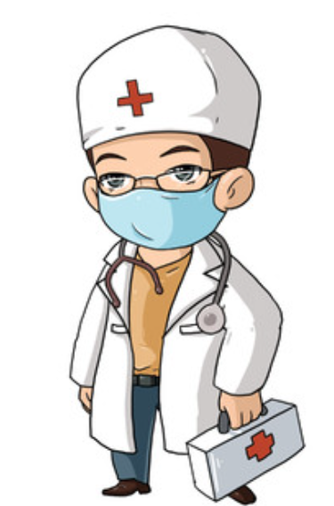
6. PHÒNG NGỪA
Tránh tiếp xúc với người có triệu chứng bệnh đường hô hấp
Đi khám bệnh khi có triệu chứng
Các biện pháp khác

Slide 25
6. PHÒNG NGỪA
Cách ly theo quy định từng loại bệnh
Giám sát ca bệnh, người tiếp xúc, ổ dịch
Điểm danh học sinh nghỉ học do bệnh, báo cáo bệnh truyền nhiễm trong trường học.
Vệ sinh trường lớp
Diệt lăng quăng..

Slide 26
MỘT SỐ BỆNH TRUYỀN NHIỄM THƯỜNG GẶP

Slide 27
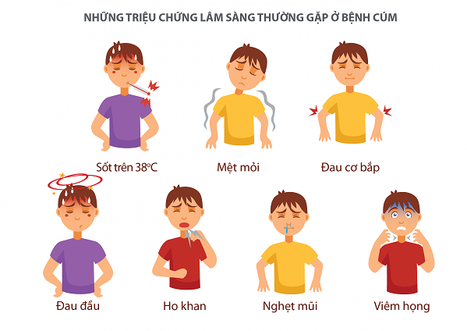
CÚM MÙA
Cúm mùa là một bệnh nhiễm trùng hô hấp cấp tính do virus cúm gây nên.
Bệnh xảy ra hàng năm, thường vào mùa đông xuân.
Bệnh lây nhiễm trực tiếp từ người bệnh sang người lành thông qua các giọt bắn nhỏ khi nói chuyện, khi ho, hắt hơi.
Có thể gây tử vong

Slide 28
CÚM MÙA
Các biện pháp phòng bệnh chung
  Tuân thủ qui định phòng bệnh lây qua đường hô hấp.
  Nên tiêm phòng vắc xin cúm hàng năm.
  Dự phòng bằng thuốc: Oseltamivir (Tamiflu)

Slide 29
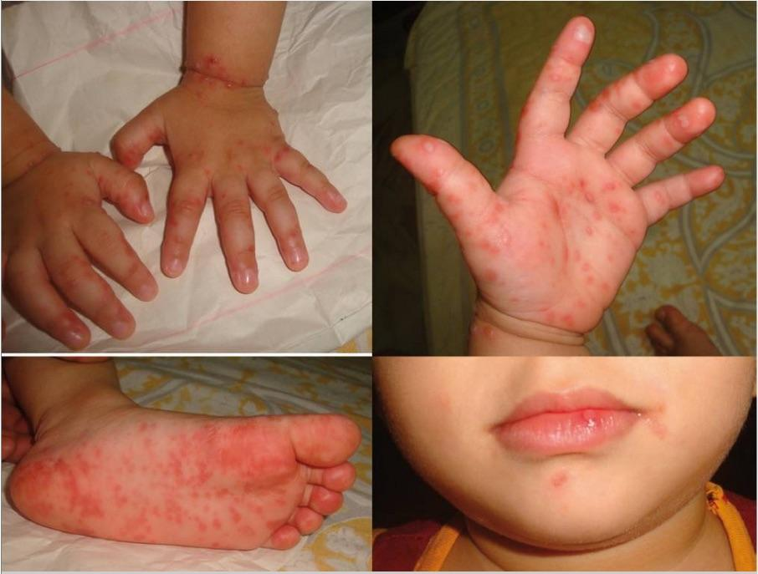
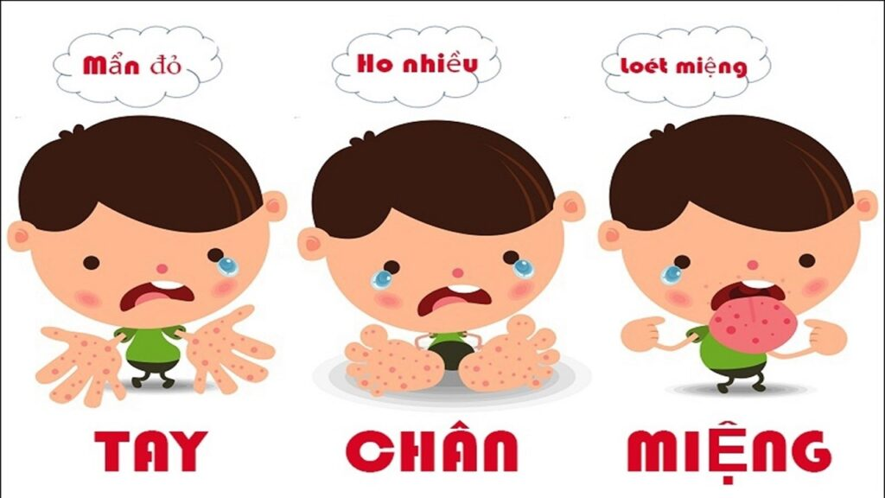
TAY CHÂN MIỆNG
Bệnh TCM là BTN lây từ người sang người, dễ gây thành dịch do vi rút đường ruột gây ra chủ yếu qua đường tiêu hóa.
Bệnh gặp rải rác quanh năm, có xu hướng tăng cao vào hai thời điểm từ tháng 3 đến tháng 5 và từ tháng 9 đến tháng 12 hàng năm
Nguồn lây: là nước bọt, dịch nốt phỏng và phân của trẻ nhiễm bệnh thải ra môi trường.
Bệnh chủ yếu ở trẻ em dưới 10 tuổi, Trẻ nhũ nhi, trẻ em và thiếu niên là những đối tượng dễ bị nhiễm bệnh

Slide 30
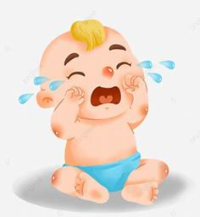
TAY CHÂN MIỆNG
Triệu chứng nặng:
Quấy khóc liên tục kéo dài -> cảnh báo tình trạng nhiễm độc thần kinh ở giai đoạn sớm
Sốt cao liên tục không hạ
Hay giật mình chới với
Có thể gây tử vong

Slide 31
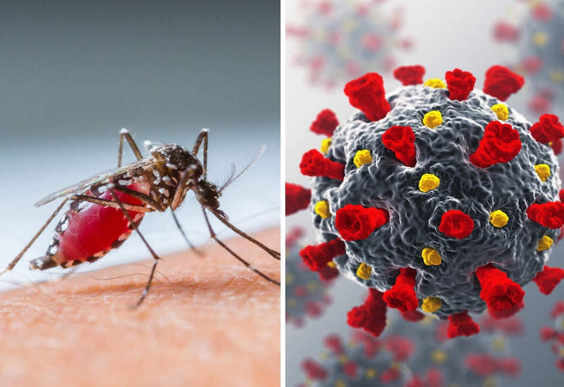
SỐT XUẤT HUYẾT
Sốt xuất huyết Dengue là một bệnh truyền nhiễm cấp tính do virus Dengue gây nên, có thể gây thành dịch.

Slide 32
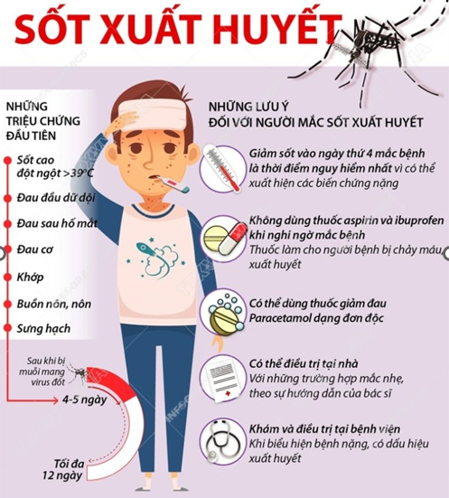

Slide 33
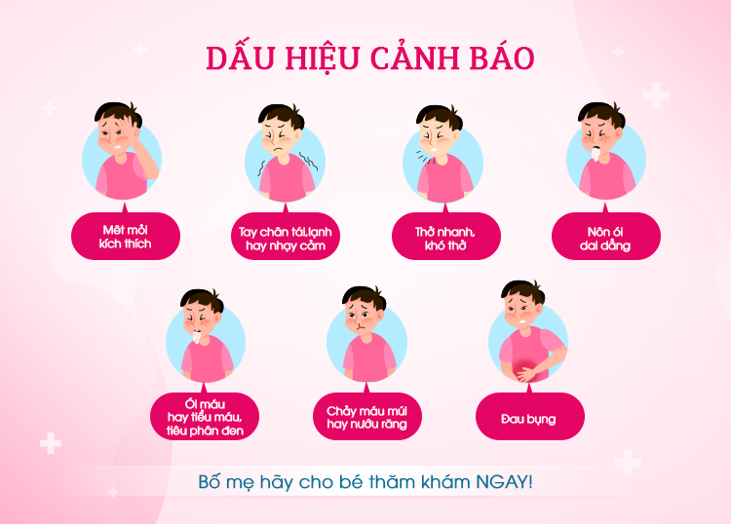
SỐT XUẤT HUYẾT
Triệu chứng sốt xuất huyết thể nặng
Xuất hiện các chấm xuất huyết ngoài da.
Chảy máu mũi hoặc ở chân răng.
Nôi ói ra máu hoặc có máu trong phân (do xuất huyết nội tạng).
Nôn nhiều, đau bụng, chân tay lạnh ẩm.
Người mệt mỏi li bì, choáng.
Có thể gây tử vong

Slide 34
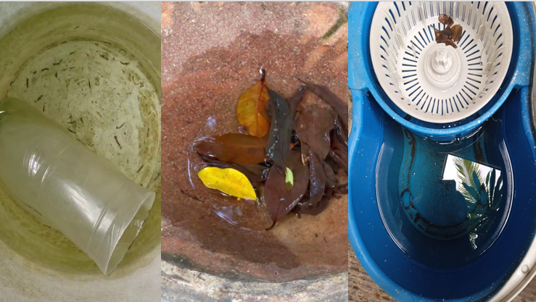
SỐT XUẤT HUYẾT
Diệt lăng quăng
Diệt muỗi
Không cho muỗi đốt

Slide 35
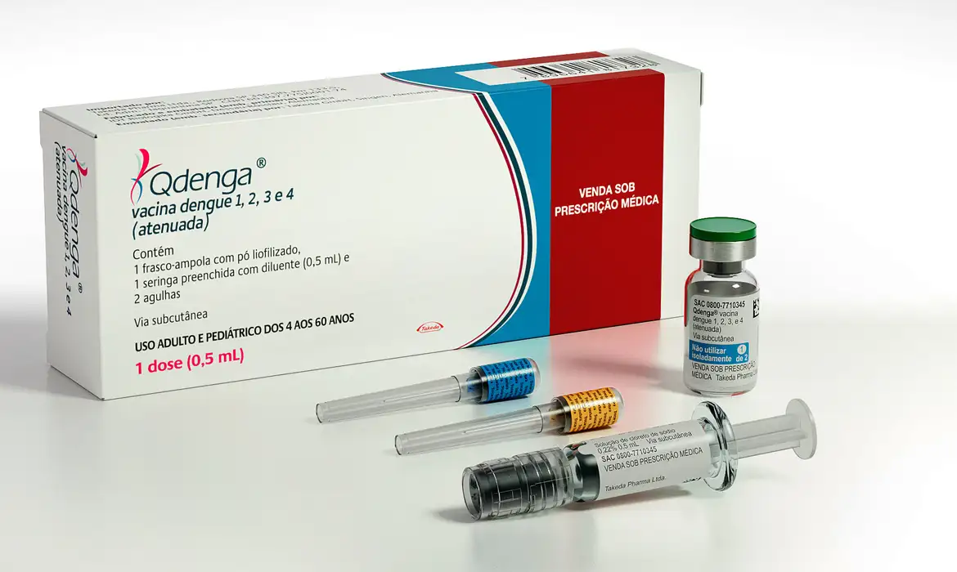
SỐT XUẤT HUYẾT
Vắc xin?

Slide 36
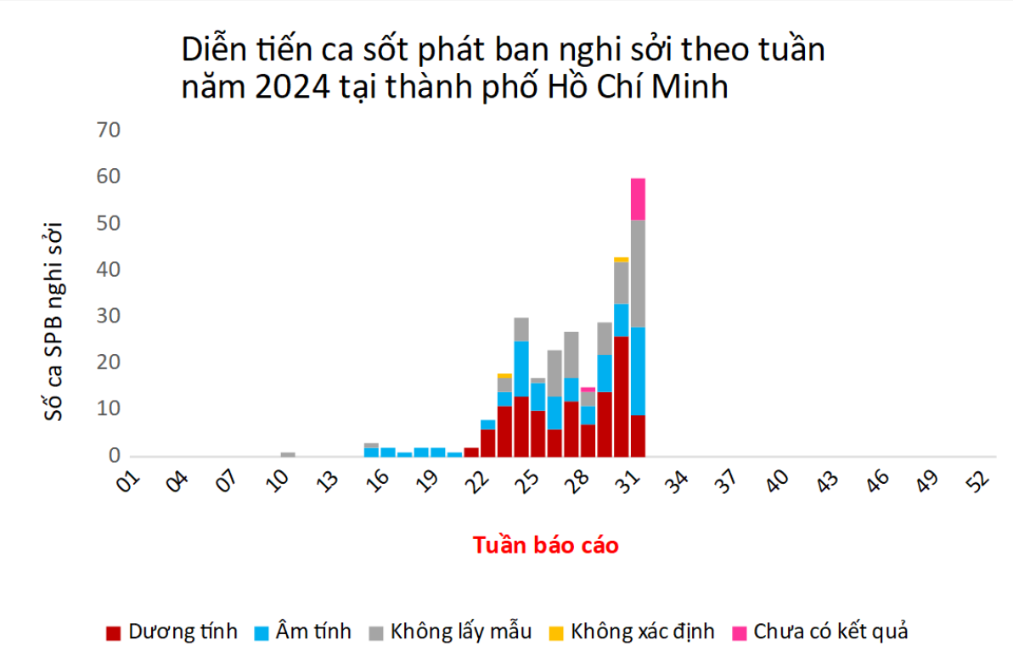
SỞI
Quận 11:
02 ca/ Phường 3
(1 ca 3 tháng tuổi: chưa đủ tuổi tiêm chủng, 1 ca 4 tuổi: chưa tiêm mũi sở nào).
01 ca/ Phường 11 (8 tháng tuổi
Trẻ chưa được tiêm ngừa

Slide 37
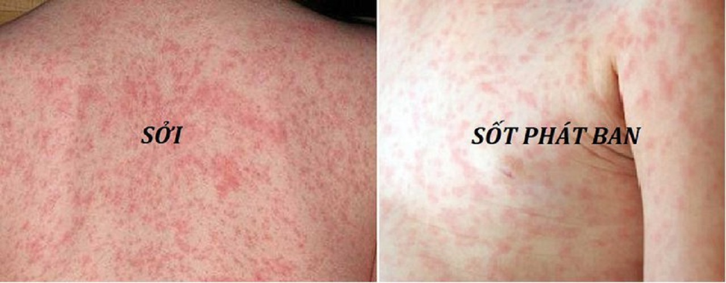
SỞI
Triệu chứng bệnh sởi thường xuất hiện khoảng 10 – 14 ngày sau khi người bệnh tiếp xúc với virus. Các triệu chứng bao gồm:
Sốt.
Ho khan.
Sổ mũi.
Đau họng.
Viêm kết mạc.
Phát ban
Ngoài ra, viêm long (viêm + xuất tiết) là dấu hiệu bệnh sởi rất hay gặp ở niêm mạc mắt và niêm mạc hô hấp. Viêm long niêm mạc hô hấp gồm chảy nước mũi, hắt hơi, ho khan hoặc ho đàm. Viêm kết mạc mắt biểu hiện bởi dấu hiệu mắt đỏ, chảy nước mắt, mi mắt sưng lên và đổ nhiều ghèn.
1 ca mắc → lây cho 12-18 người

Slide 38
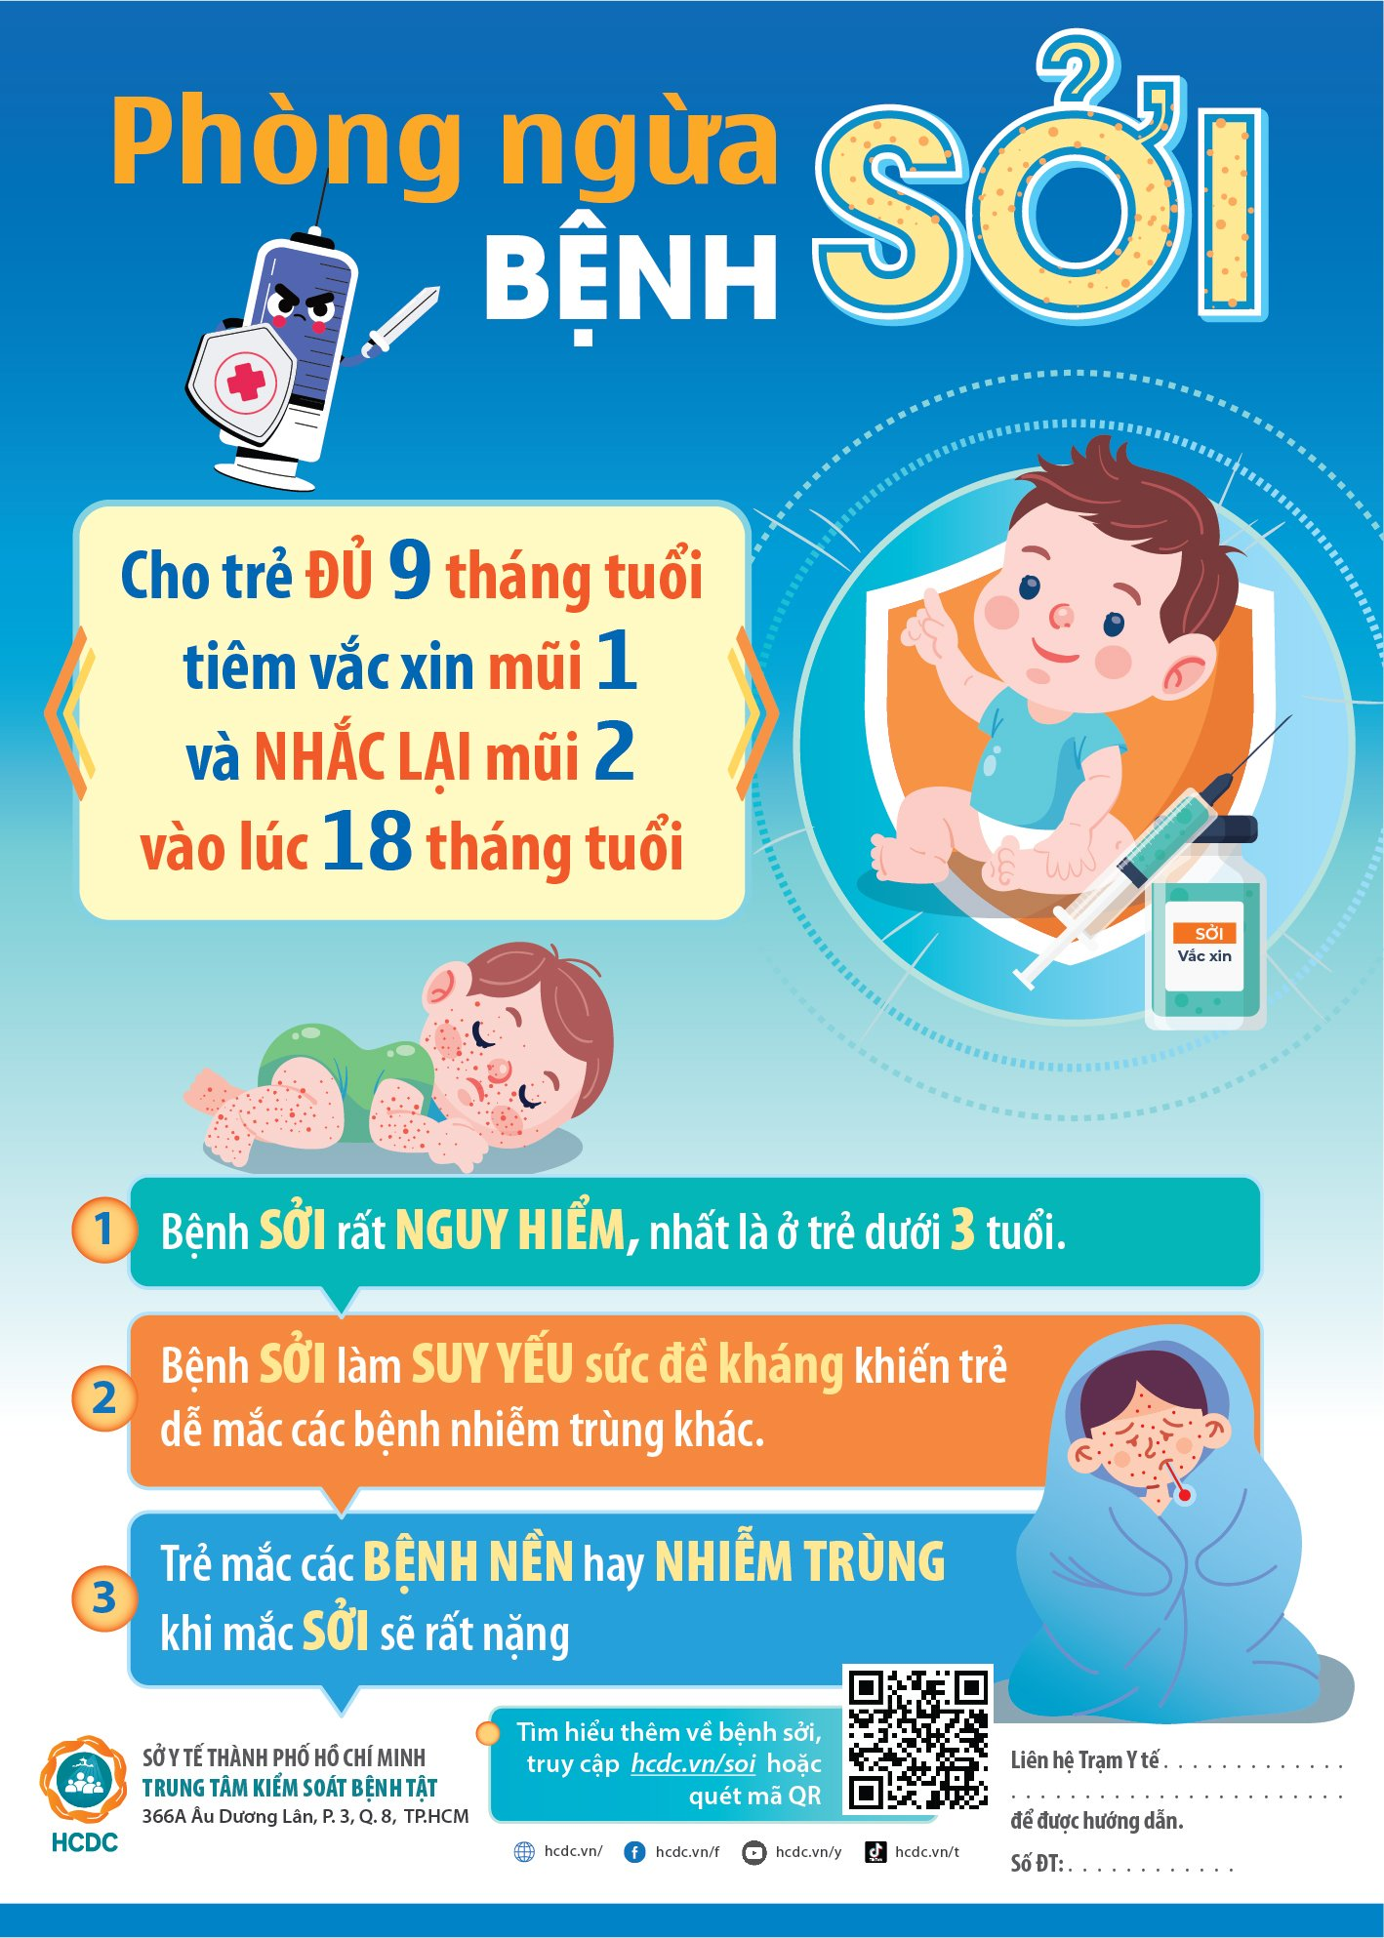
SỞI
Hoạt động chống dịch sởi
        Giám sát và báo cáo các trường hợp Sởi;
        Tiêm chủng chống dịch
        Truyền thông

Slide 39
SỞI
Giám sát tại trường học: hướng dẫn giáo viên, bảo mẫu ghi nhận trẻ sốt phát ban thì báo cáo TYT
Thực hiện điều tra đầy đủ thông tin theo phiếu điều tra
    Tổ chức rà soát, lập danh sách trẻ từ 1 đến 5 tuổi đang sống trên địa bàn đối với TYT, và trong trường học (trường tiểu học: tất cả trẻ sinh năm 2018).
    Lưu ý điều tra trẻ tại các mái ấm, cơ sở bảo trợ xã hội
    Tổ chức tiêm bù ngay cho các trẻ em chưa tiêm hoặc chưa tiêm đủ mũi theo quy định
Hoạt động chống dịch sởi
Giám sát ca bệnh

Slide 40
SỞI
Hoạt động chống dịch sởi
→ Tiếp tục cập nhật số liệu, tiền sử tiêm chủng và đồng thuận tiêm sởi

Slide 41
SỞI
Tại trường học, nhóm trẻ, cơ sở bảo trợ xã hội
  Tổ chức tập huấn, truyền thông cho giáo viên, nhân viên chăm sóc phục vụ
  Treo, dán các áp phích truyền thông về tiêm chủng, phòng bệnh sởi tại cổng ra vào, cửa lớp để PHHS thấy khi đưa đón trẻ…
  Gửi thông tin về lịch tiêm chủng, nơi tiêm chủng … vào các nhóm chat với PHHS
  Sử dụng các tài liệu truyền thông tại địa chỉ : hcdc.vn/soi
Hoạt động chống dịch sởi
TTGDSK

Slide 42

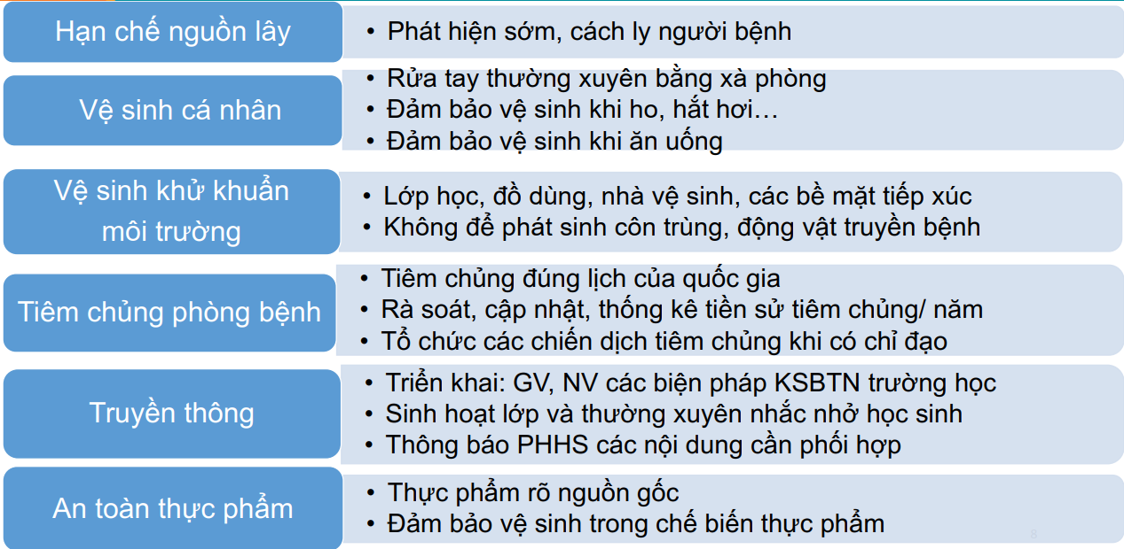

Slide 43
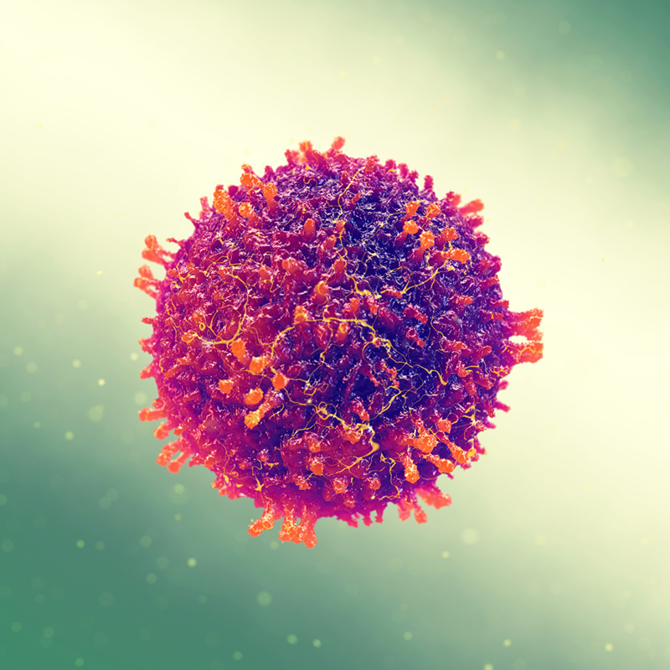
HIV/AIDS
HIV là một hội chứng gây suy giảm miễn dịch ở người do nhiễm phải virus HIV (Human Immunodeficiency Virus)

Slide 44
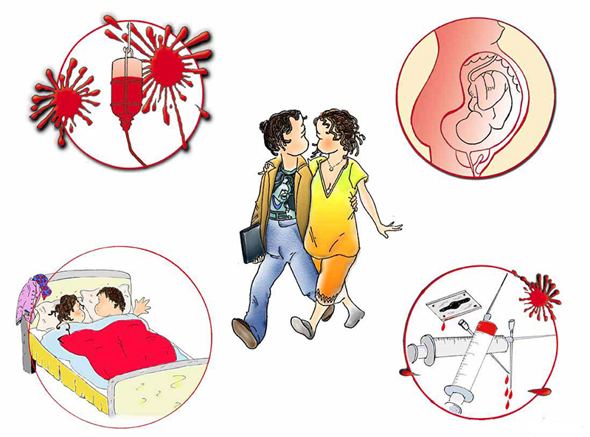
HIV/AIDS
Đường lây

Slide 45
HIV/AIDS
- Virus phát triển và nhân lên
- Sau 2 - 4 tuần: sốt, ho, nổi hạch, phát ban, viêm họng, đau mỏi cơ, có thể đau đầu, buồn nôn, sút cân, gan lách to.
- TC kéo dài khoảng 1 – 4 tuần và xuất hiện không rõ ràng → nhầm lẫn với cảm cúm thông thường
- Virus sẽ bị tác động bởi hệ miễn dịch → NT mạn tính (gđ tiềm ẩn).
- Thời gian: kéo dài vài tuần → vài năm (20 năm). BN có thể lây bệnh cho người khác.
- Triệu chứng: các hạch bạch huyết thường xuyên bị viêm do bắt giữ virus để bảo vệ cơ thể.
- Virus → suy giảm hệ miễn dịch → nhiễm trùng cơ hội.
- Candida ở miệng, lao, viêm phổi do nấm, bùng phát virus herpes, ung thư hạch bạch huyết, zona thần kinh.
- Sút cân và dễ mắc phải các nhiễm trùng.
- Tử vong do các bệnh nhiễm trùng cơ hội.
Triệu chứng:
Giai đoạn nhiễm trùng tiên phát
Giai đoạn mạn tính
Giai đoạn AIDS

Slide 46
HIV/AIDS
- Chích ma túy, - Mại dâm
Có quan hệ tình dục đồng giới nam, người chuyển giới
- Mắc lao
- Mắc các nhiễm trùng lây truyền qua đường tình dục
Phụ nữ mang thai
Người phơi nhiễm với HIV
Quan hệ tình dục không an toàn với người có nguy cơ
…
Ai cần được tư vấn và xét nghiệm HIV

Slide 47
HIV/AIDS
Không nên quá hốt hoảng, HIV không phải là một tệ nạn xã hội, thực tế vẫn có nhiều người nhiễm HIV khỏe mạnh và sống hạnh phúc trong nhiều năm thậm chí vài chục năm.
Thông báo đến các trung tâm tư vấn HIV/AIDS để nhận được những lời khuyên, bạn có thể hoàn toàn yên tâm về vấn đề tiết lộ danh tính.
Dừng hoạt động tình dục không an toàn và thông báo cho những người bạn tình của mình về tình trạng bệnh.
HIV hiện chưa có thuốc điều trị đặc hiệu, có thuốc làm chậm quá trình phát triển của virus HIV → uống thuốc đúng giờ và đúng liều để có thể ngăn chặn tối đa sự phát triển của virus.
Bạn hoàn toàn có thể sống và sinh hoạt như một người bình thường. Bạn không nên mặc cảm mà nên sống sao để có ích cho đời và cho xã hội.
Làm gì khi phát hiện mình bị nhiễm HIV

Slide 48
HIV/AIDS
Đường lây

Slide 49


